Slide 1
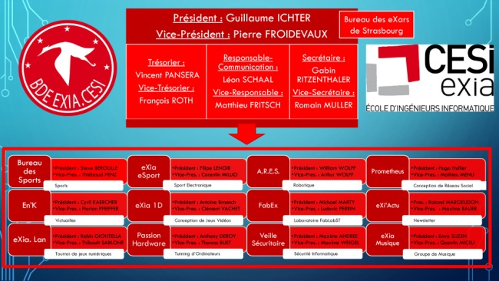
Exia
Site web BDE

Slide 2
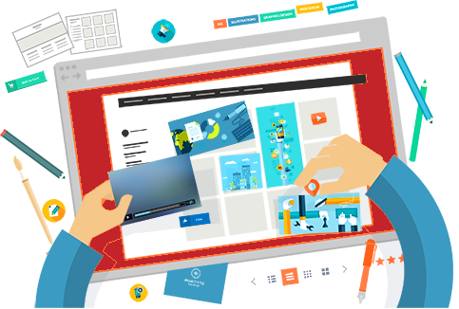

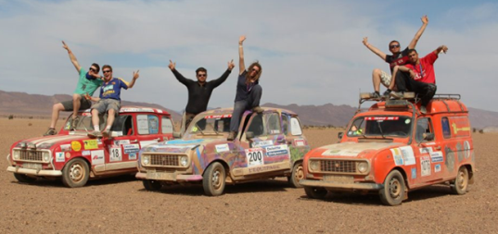
Un site web pour faciliter l’animation des BDE
Enjeu
Faciliter l’animation des BDE
Membres du BDE
Proposer des activités dans le temps récurrentes ou pas, payantes ou pas
Accéder aux informations nécessaires pour compiler l’ensemble des inscriptions devant permettre d’organiser les activités : liste du nombre d’inscrits, etc.
Hors scope : paiement en ligne
Etudiants
S’inscrire sur le site : nom, prénom, avatar, etc.
Soumettre des idées d’activités aux membres du BDE
Accéder à la liste des activités proposées
Voter pour l’activité à choisir et la date et l’heure préférée
S’inscrire aux activités en précisant les informations demandées
Ajouter des photos à une activité passée
Commenter, Liker les photos
Accéder à une boutique de goodies
Equipe CESI
Idem que les étudiants
Modérer les photos
Télécharger toutes les photos sélectionnées
Gérer la partie boutique
Forme : La charte graphiques utilisée sera celle de l’EXIA ou EI

Slide 3
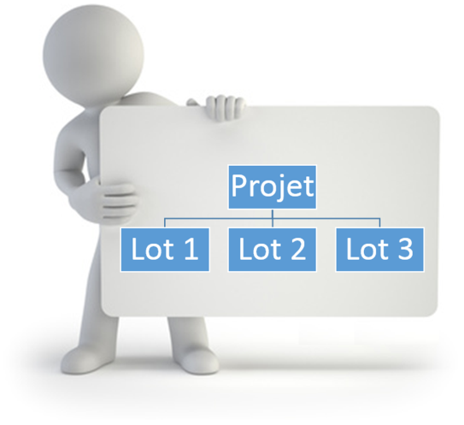
Livrables attendus à la fin et pendant le projet
Livrables à la fin du projet :
Codes sources sur Github
Site en ligne sur un hébergeur gratuit
Login et mot de passe
Mcd de la base
Couverture de tests selenium complète
La démonstration en soutenance sera faite en exécutant
les scripts Sélenium uniquement!
➔ toutes les informations nécessaires pour mettre le site en ligne avec les scripts d’installation et de back-up
Soir du premier jour :
Maquettes « fil de fer » et faire valider l’ergonomie du site au pilote/staff
A la fin du troisième jour :
Vérification et retour par pilote des maquettes statiques html

